Slide 1
"Игровые методы взаимодействия с ребенком при подготовке к школе"
Подготовили
воспитатели группы № 3 МДОУ “Детский сад № 75”
Иванова Екатерина Александровна
Мокеева Елена Владимировна

Slide 2
Какое отношение игра имеет к подготовке к школе?
Выготский Лев Семенович (советский психолог) подчеркивал, что личность ребёнка формируют четыре фактора:
наследственность,
обучение и воспитание,
среда и активность самого ребёнка.
В игре благоприятно соблюдены все три внешних фактора, поскольку игра активизирует процесс деятельности ребёнка. Обучение и воспитание приобретает форму сотрудничества и партнерской деятельности с родителем. Игровая среда мотивирует ребёнка к деятельности и также способствует развитию ребёнка.

Slide 3
По статистике отставание в учебе у первоклассников связано, в первую очередь, с низким уровнем произвольности поведения и познавательных процессов, а также: задержки развития мелкой моторики рук, недостаточным развитием функций внимания, слухового восприятия, слуховой памяти, связной речи.
Вот поэтому важно родителям обучать ребёнка играм, вырабатывающим произвольные процессы, умение следовать речевой инструкции, правилу, управлять своим вниманием, памятью, мыслительными действиями.

Slide 4
“Дошкольника невозможно научить тому, чего он не хочет. Мотивация играет ведущую роль в процессе познания дошкольника.”

Slide 5
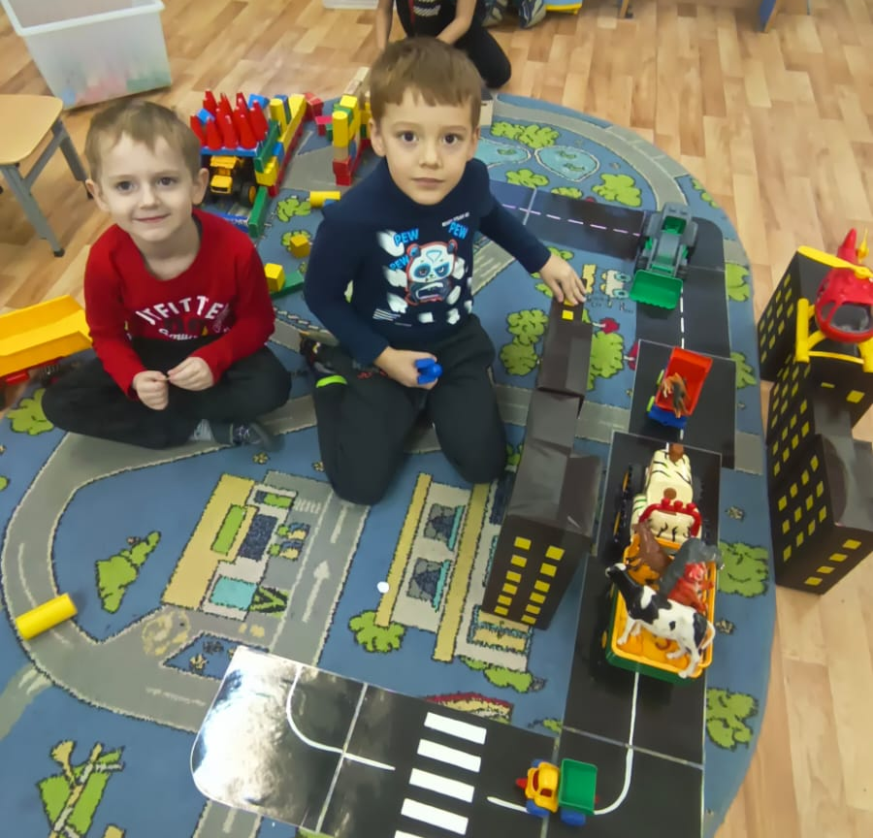
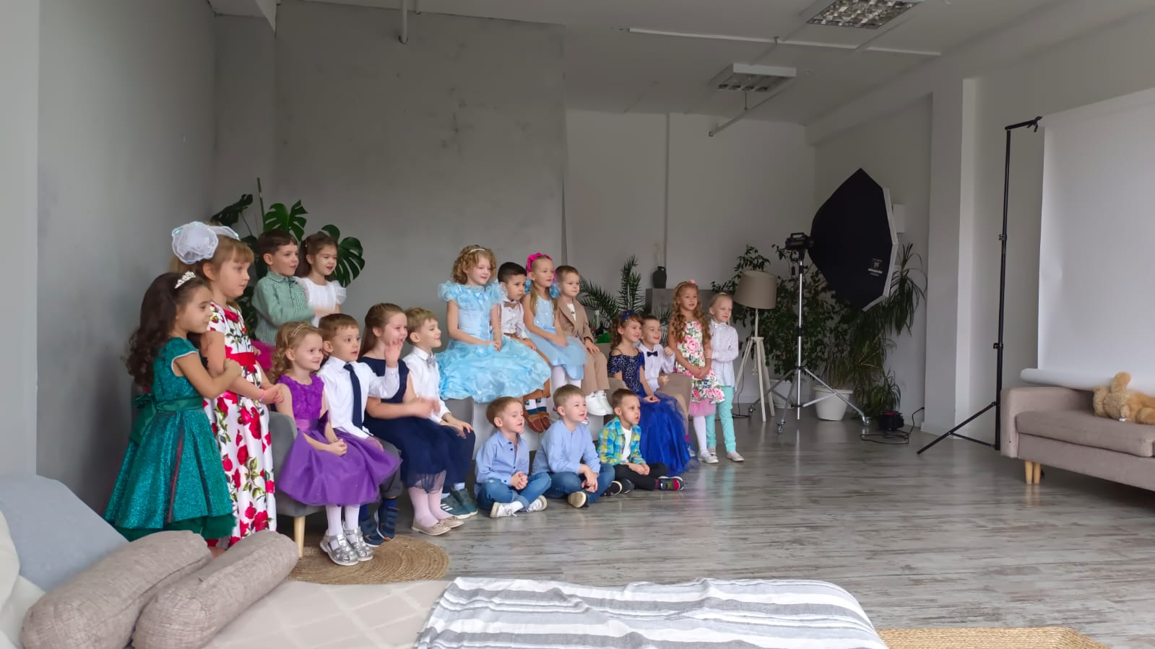
Правила организации игрового занятия с дошкольником: помогать ребёнку и не сердиться при этом; не кричать и принимать спокойно всё так, как есть; не унижать ребёнка не конструктивными замечаниями; не сравнивать своего ребёнка с другими, более успешными детьми.

Slide 6
ВОСПРИЯТИЕ
ОЩУЩЕНИЕ
ПАМЯТЬ
Познавательные,
когнитивные процессы
МЫШЛЕНИЕ
ВООБРАЖЕНИЕ
ВНИМАНИЕ
РЕЧЬ

Slide 7
Что дальше? Играйте с детьми в игры, вырабатывающие произвольные процессы, умение следовать речевой инструкции, правилу, управлять своим вниманием, памятью, мыслительными действиями.
… и приходите на наш практикум:)

